Slide 1



PHÂN MÔN: ĐẠO ĐỨC
Giáo viên: Nguyễn Thị Thanh Thủy

Slide 2


Notes:
Hương Thảo – Zalo 0972115126

Slide 3



Cách chơi: Lắng nghe thầy cô miêu tả về những người bạn bí mật và đoán xem người bạn bí mật đó là ai

Slide 4
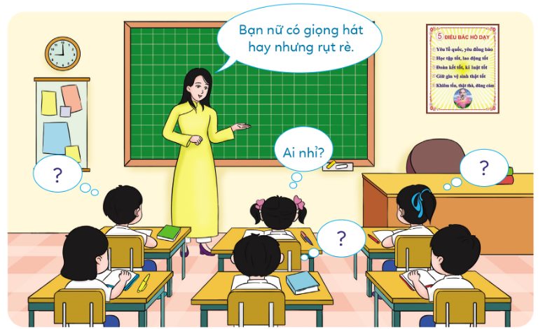

Slide 5





Slide 6

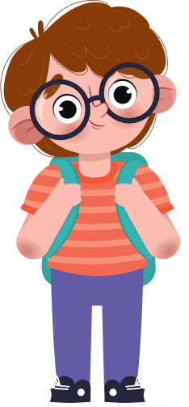
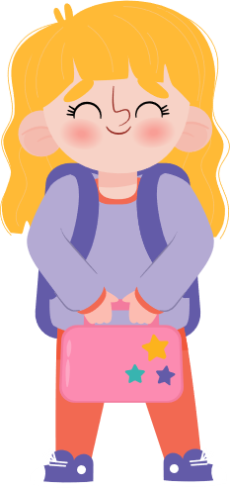
Tìm hiểu sự cần thiết phải biết điểm mạnh, điểm yếu của bản thân.

Slide 7
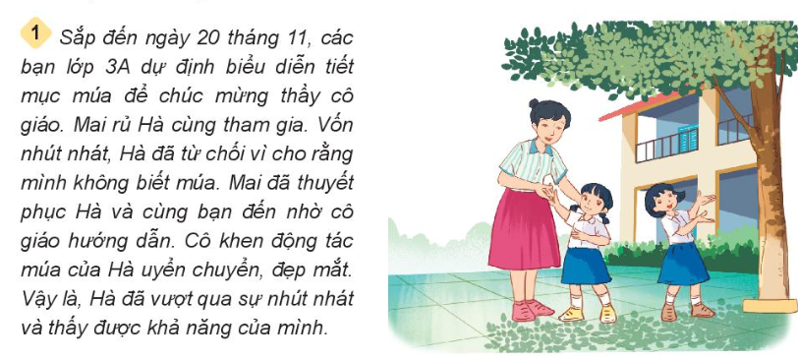
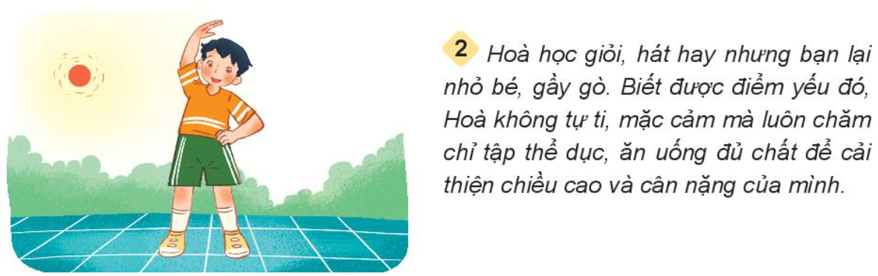
Đọc tình huống và trả lời câu hỏi:

Slide 9

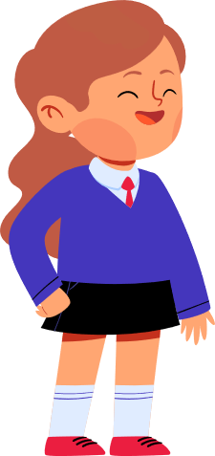
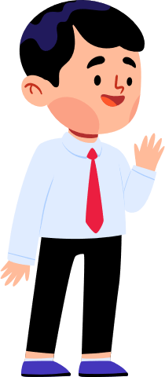
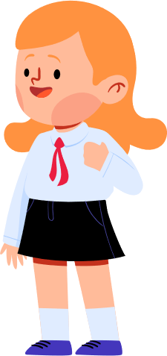
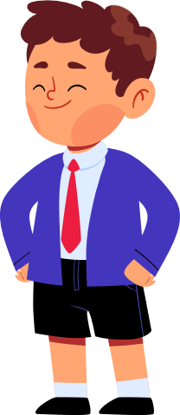
- Sắp đến ngày 20/11 các bạn lớp 3A dự định làm gì?
- Để có tiết mục tham gia vào ngày hội bạn Mai đã làm gì?
- Bạn Hà có đồng ý tham gia không?
- Hà có biết được điểm mạnh của bản thân không?
Thảo luận nhóm 4

Slide 10
Nếu mãi nhút nhát, Hà sẽ không thể nào biết được điểm mạnh của mình.
Nhờ sự động viên của Mai, sự giúp đỡ của cô giáo, sự cố gắng của bản thân Hà đã khám phá ra khả năng của bản thân mà bạn chưa từng biết mình có trước đó.

Slide 11
-Bạn Hòa có điểm yếu gì?
-Vì sao Hòa luôn chăm tập thể dục, ăn uống đủ chất?

Slide 12
Hòa đã tự nhận thức được mình có điểm yếu là thân hình nhỏ nhắn, gầy
Bạn đã lập kế hoạch và thực hiện theo kế hoạch đó để khắc phục điểm yếu của bản thân.

Slide 13
.Theo em vì sao phải biết điểm mạnh, điểm yếu của bản thân?ì sao Hòa luôn chăm chỉ tập thể dục và ăn uống đủ chất?

Slide 14
KẾT LUẬN
Biết được điểm mạnh, yếu của bản thân sẽ giúp em biết cách phát huy điểm mạnh và khắc phục điểm yếu đó.
Biết rõ những khả năng, khó khăn của bản thân để đặt ra mục tiêu phù hợp đồng thời còn giúp em giao tiếp, ứng xử tốt hơn với người khác.

Slide 15
KẾT LUẬN
Điểm yếu có thể thay đổi được nếu chúng ta thực sự cố gắng. Thay đổi một điểm yếu sẽ khiến bản thân tự tin hơn, phát triển theo hướng tích cực hơn
Mỗi người cần phát triển điểm mạnh của bản thân, khi phát triển điểm mạnh mỗi người sẽ thành công hơn.

Slide 16




Slide 17

Vẽ bức tranh chân dung của em và viết ra:
- 3 điều em có thể làm tốt nhất
- 3 điều em cần cố gắng để làm tốt hơn
Notes:
Hương Thảo – Zalo 0972115126

Slide 18
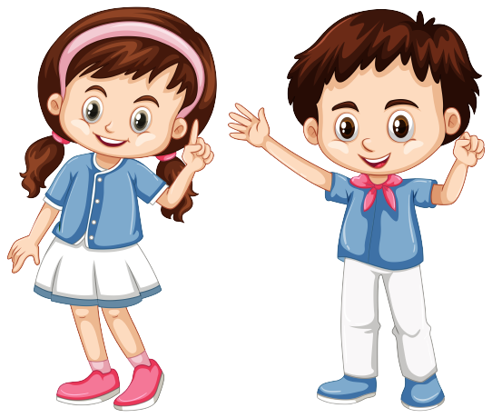
Hằng ngày khám phá bản thân
Tìm điểm mạnh yếu, thấy phần dở hay
Những gì chưa tốt sửa ngay
Nhân lên điểm mạnh mỗi ngày bạn ơi.
Notes:
Click chọn vòng tròn

Slide 19
Về nhà hãy vận dụng tốt bài học vào cuộc sống và chuẩn bị cho tiết 3 bài: Khám phá bản thân.

Slide 20
Tạm biệt
Hẹn gặp lại!

